Slide 1
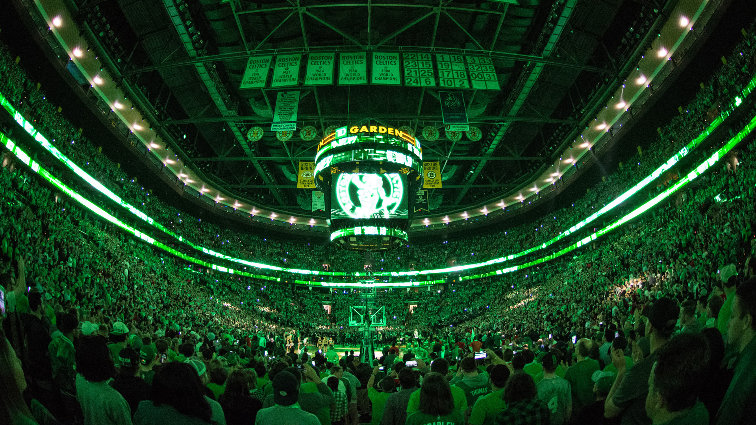
Séance 6
http://lionelmaltese.fr
@lionelmaltese
SPORT BUSINESS MANAGEMENT
Master Droit du Sport
Lionel Maltese
Maître de Conférences Aix Marseille Université – CERGAM IAE Aix-En-Provence – Université Laval Québec
Professeur Associé Kedge Business School
Manager Délégué Open13 Provence – Open Parc Auvergne Rhône Alpes
Entrepreneur Sport Business Strategy

Slide 2
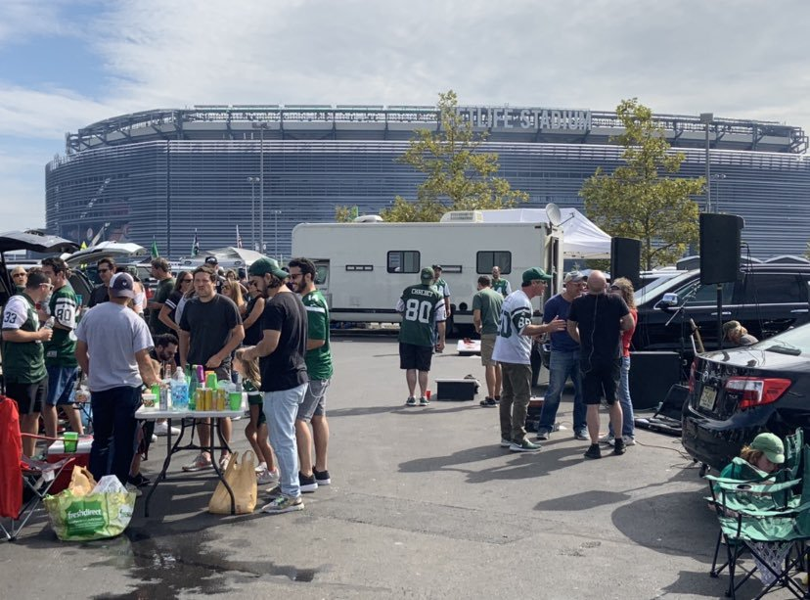
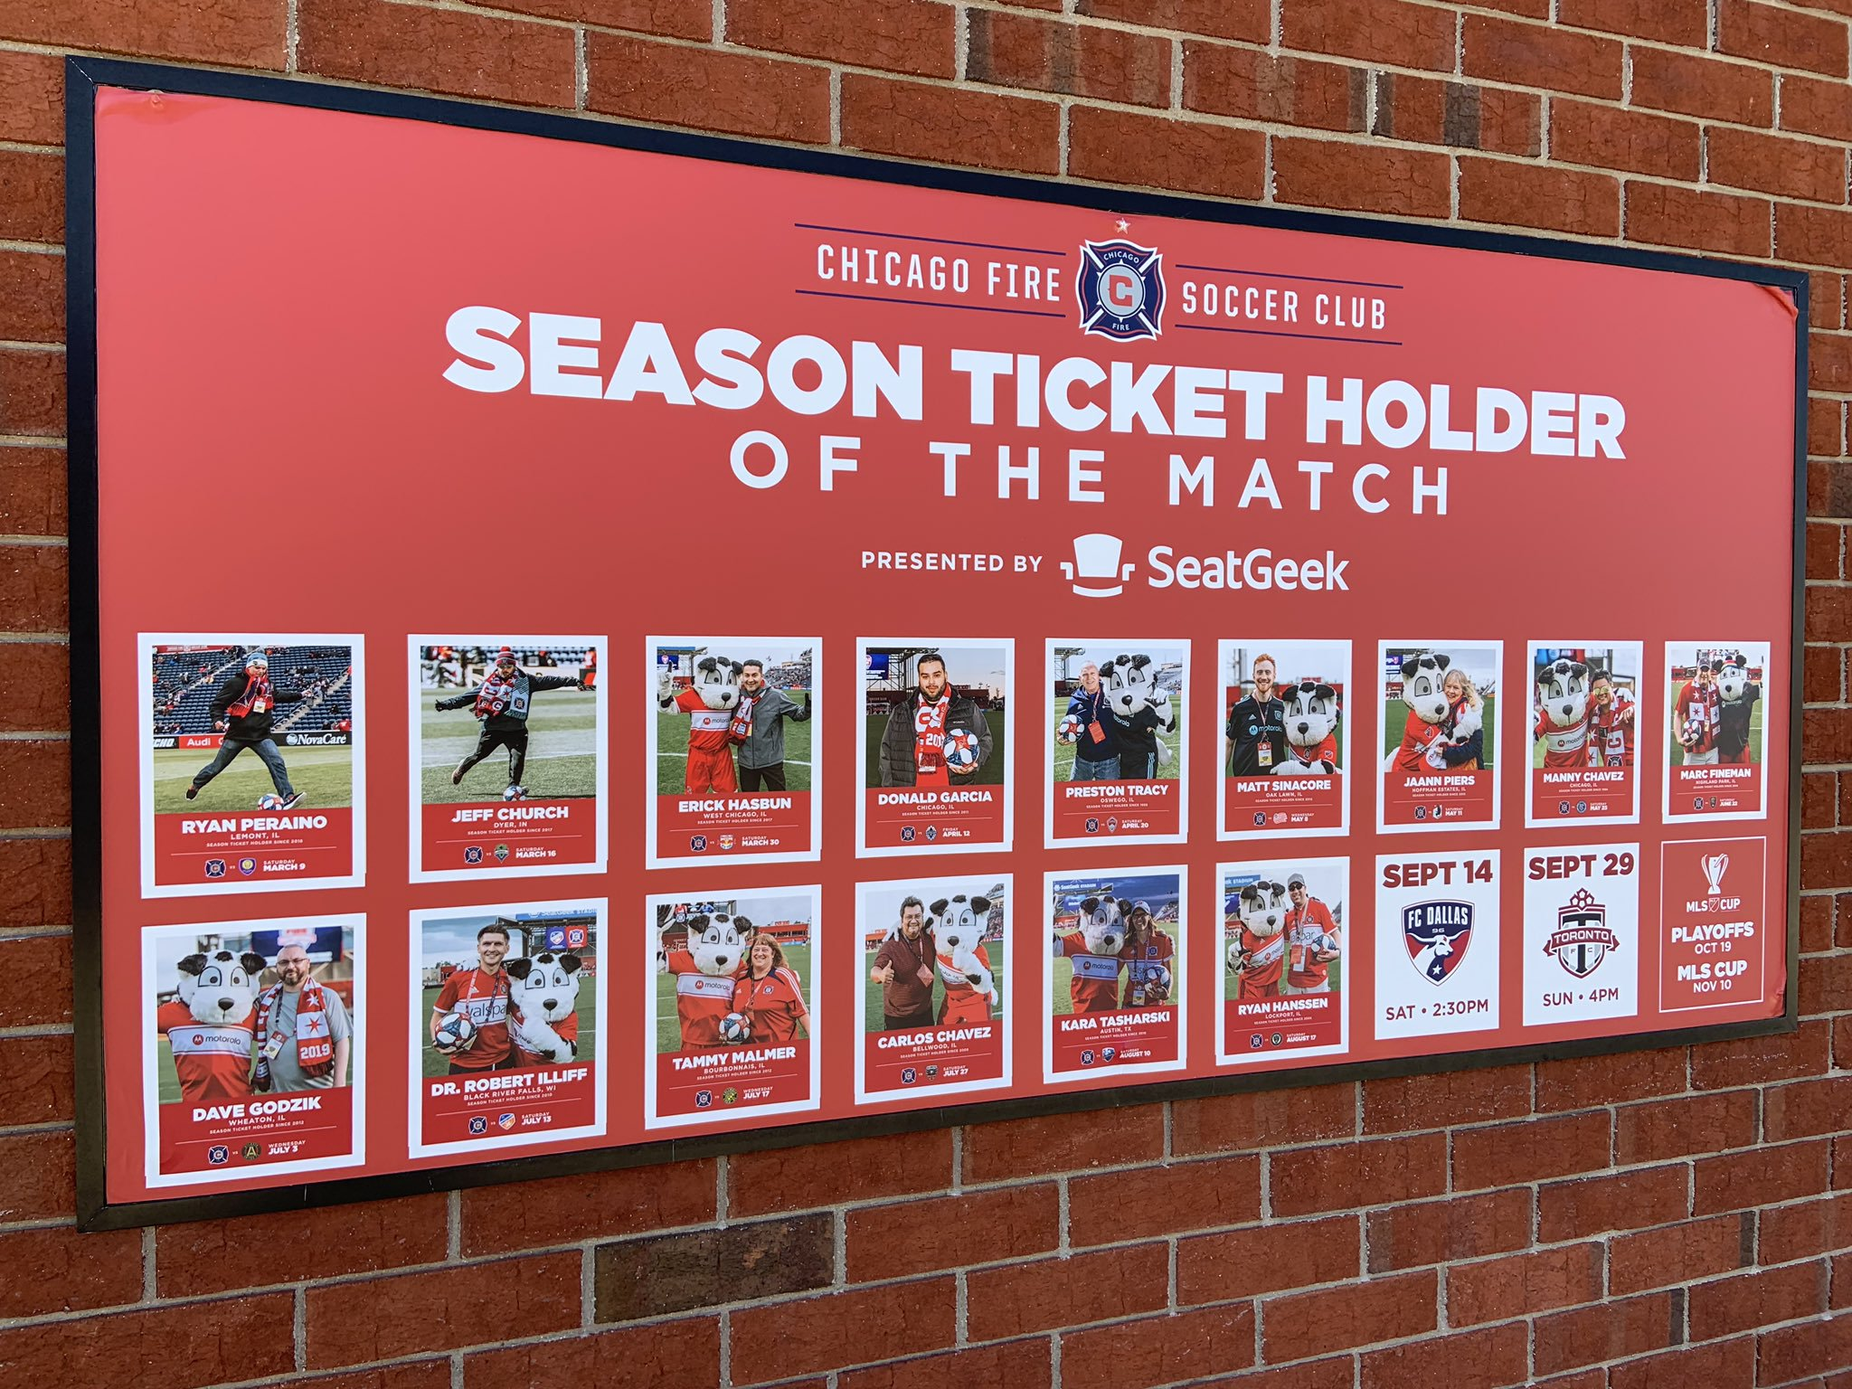
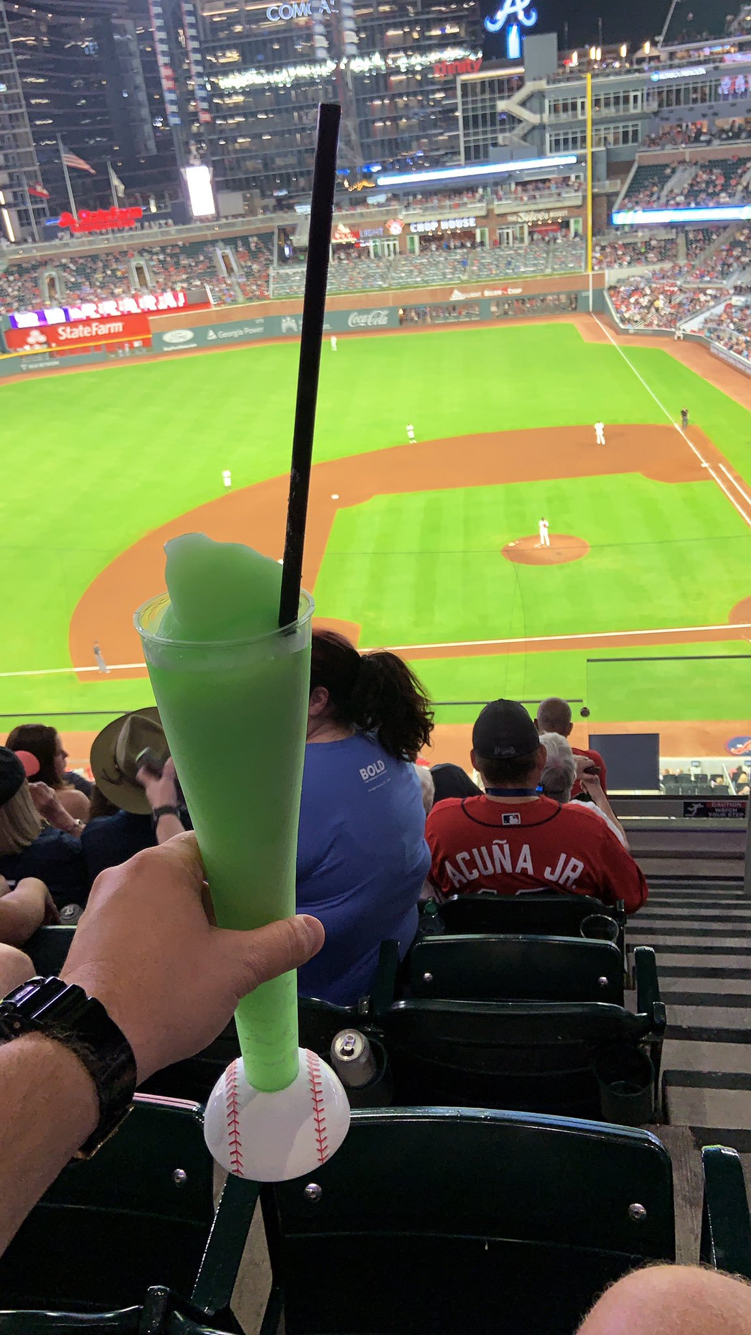
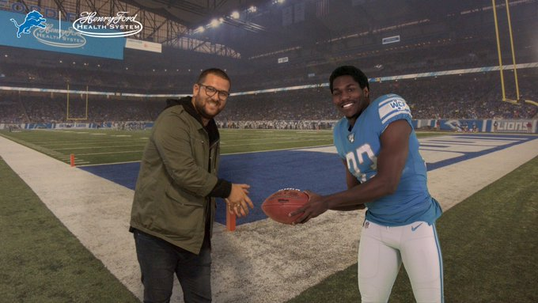
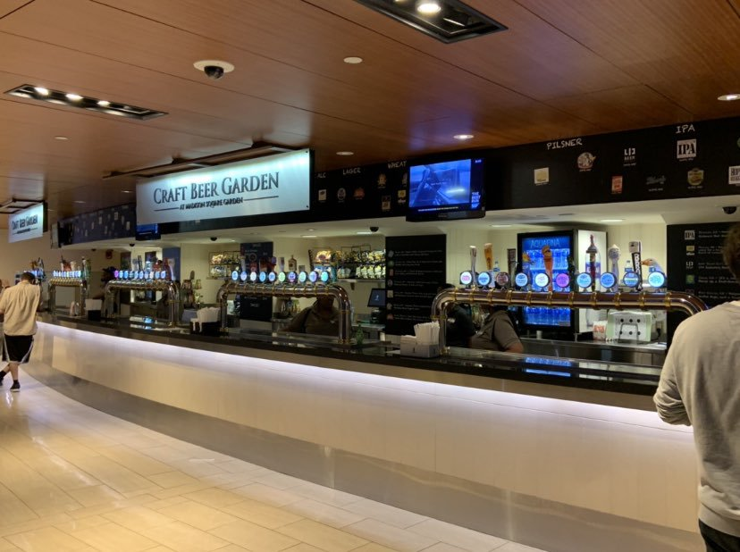
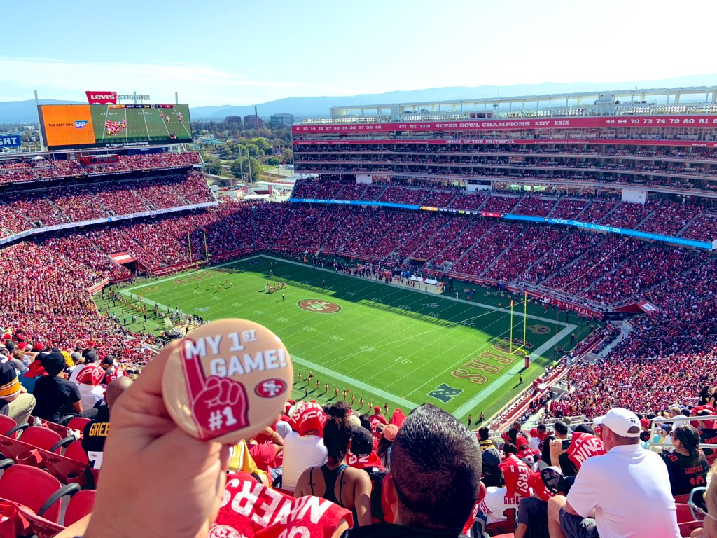
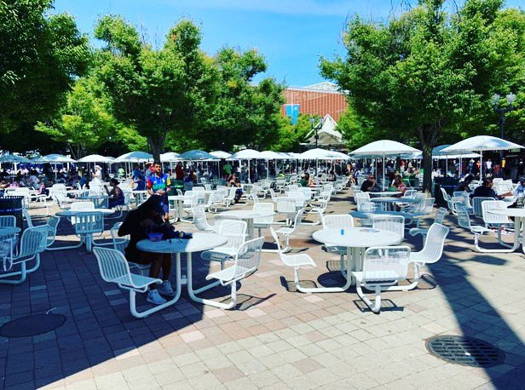

Slide 3
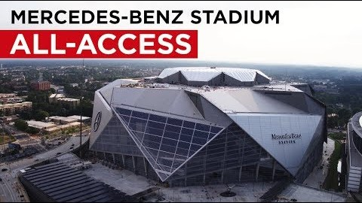

Slide 4
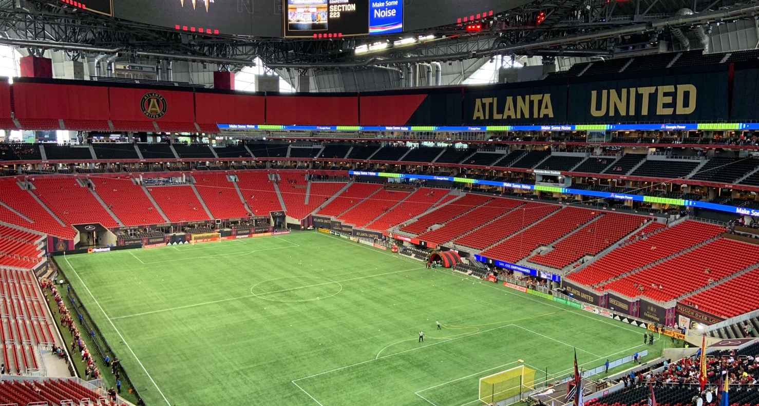
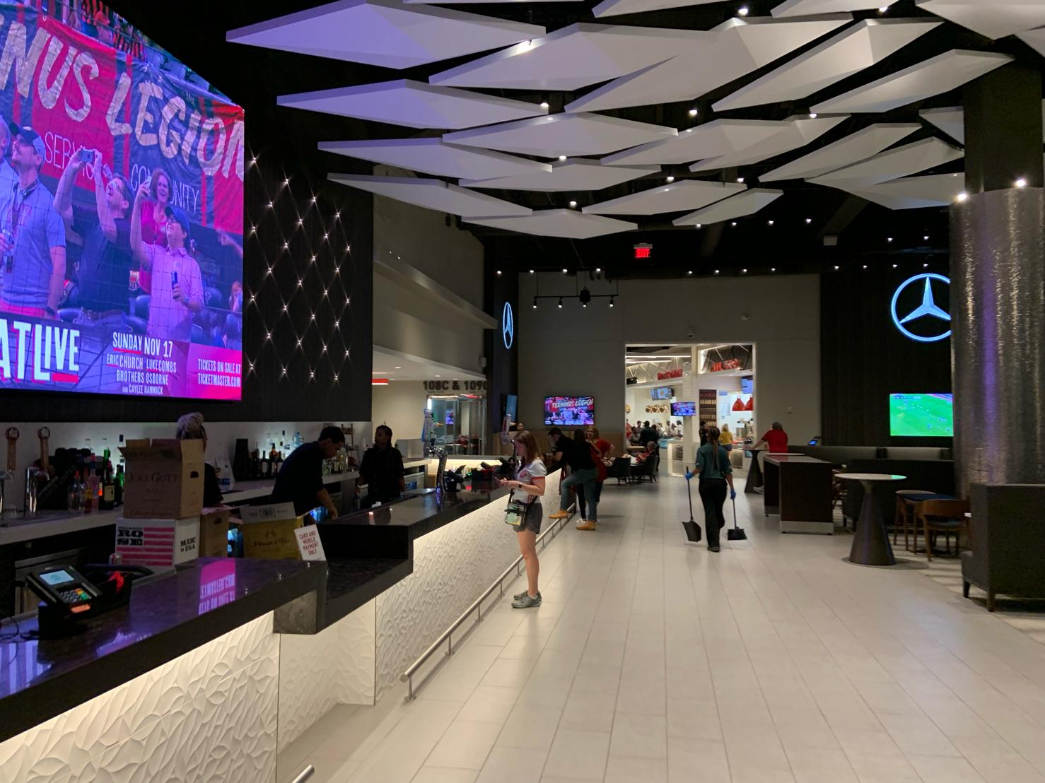
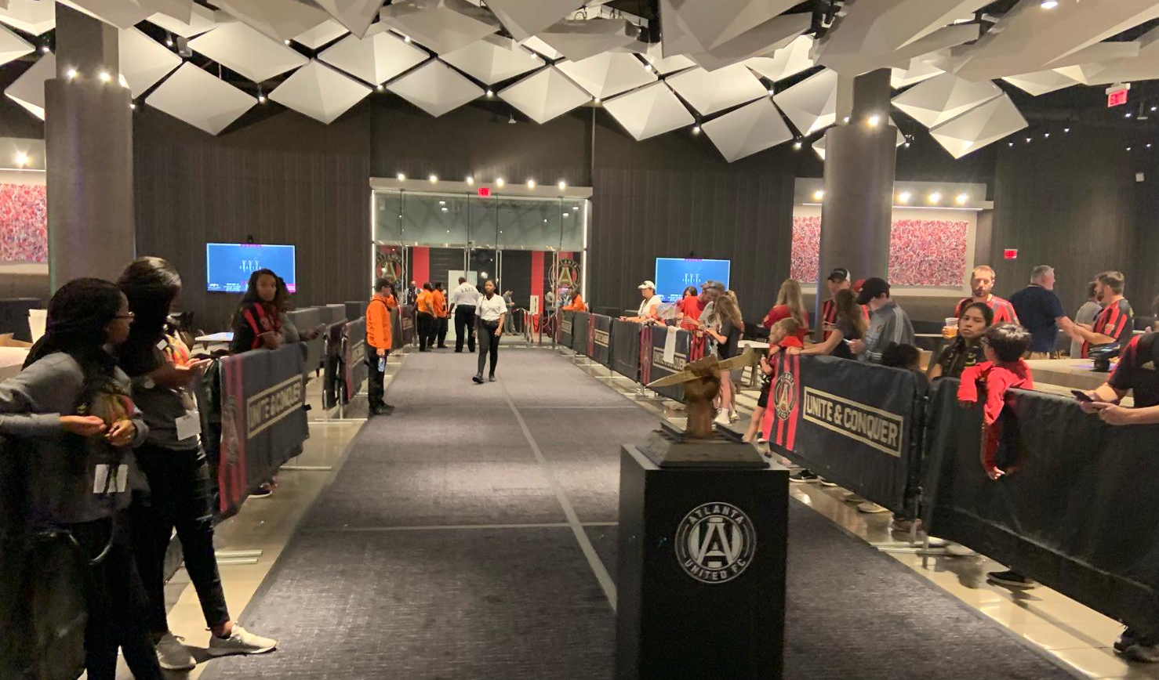
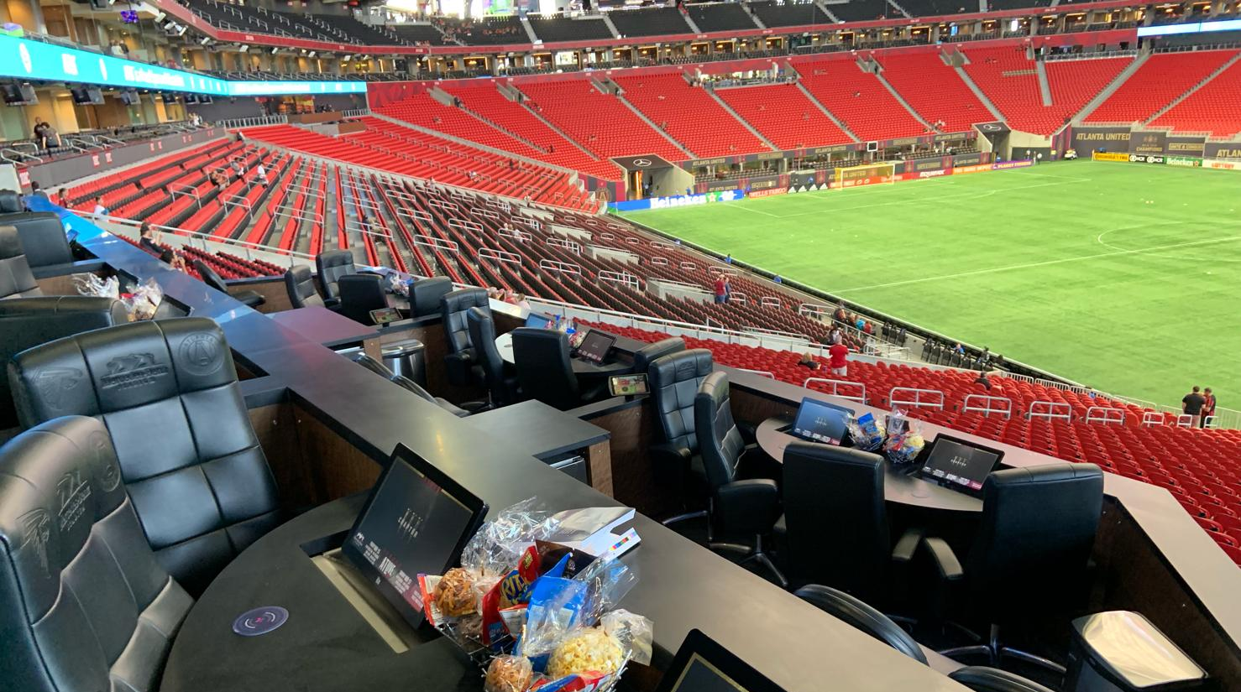

Slide 5
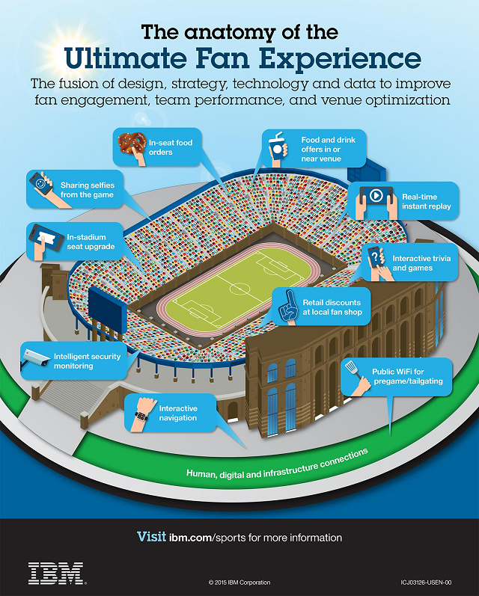
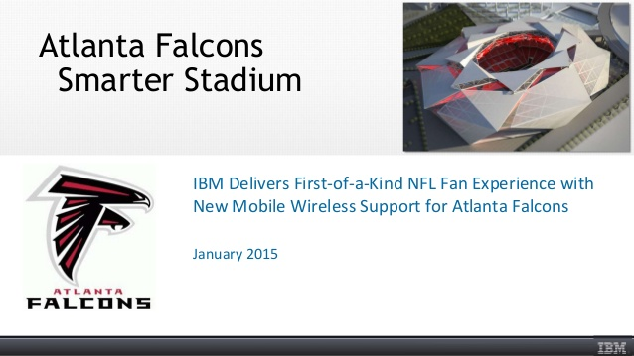
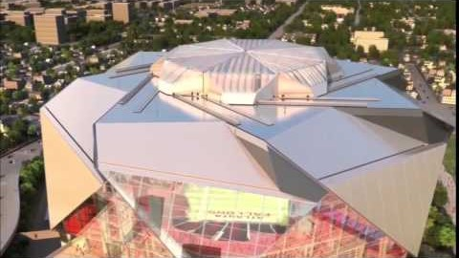

Slide 6
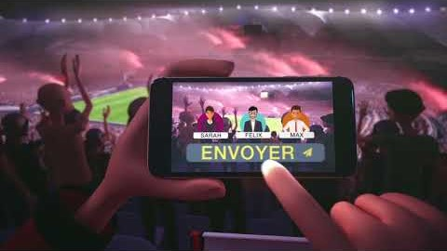

Slide 7
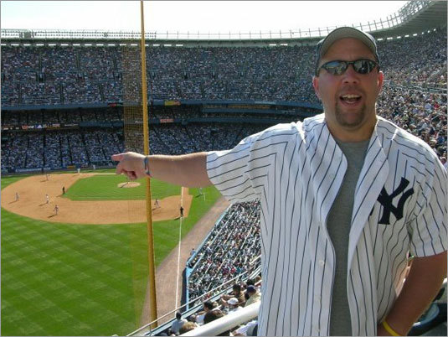
KEY = THE FAN

Slide 8
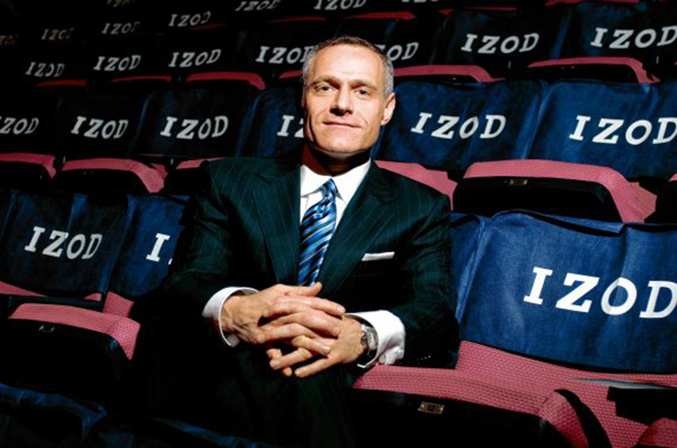
KEY = THE FAN

Slide 9
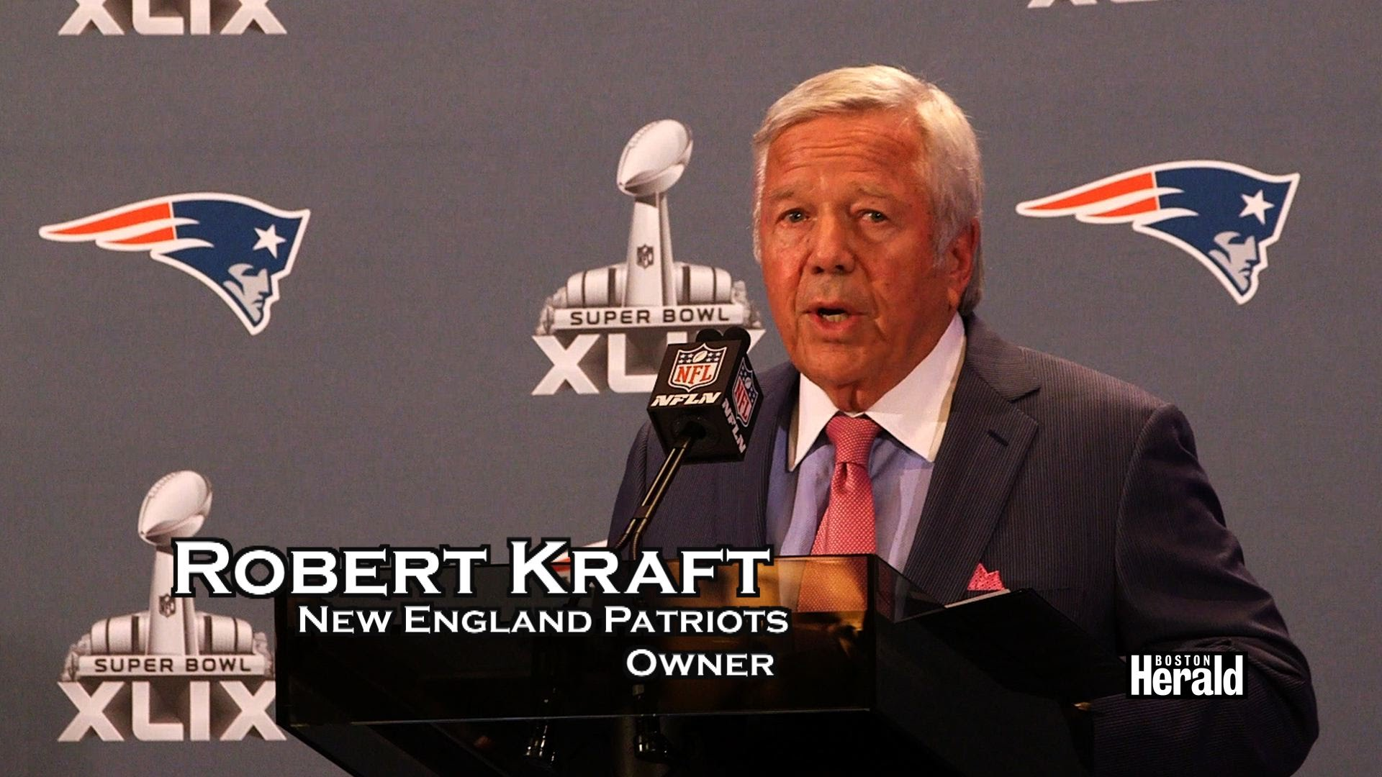
KEY = THE FAN

Slide 10
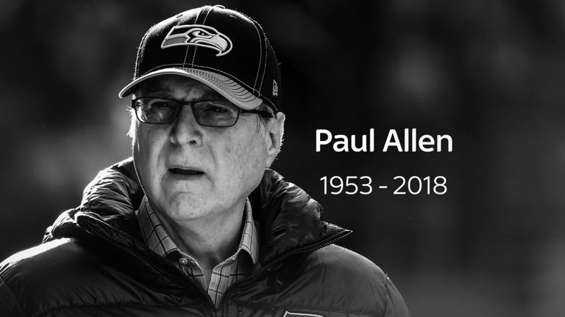
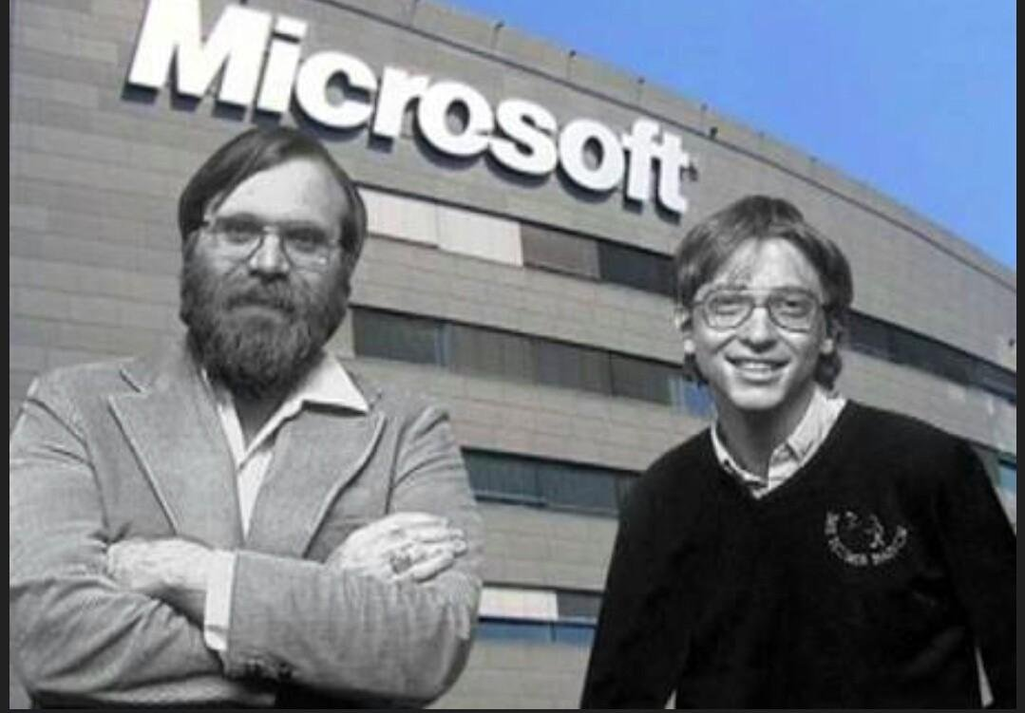
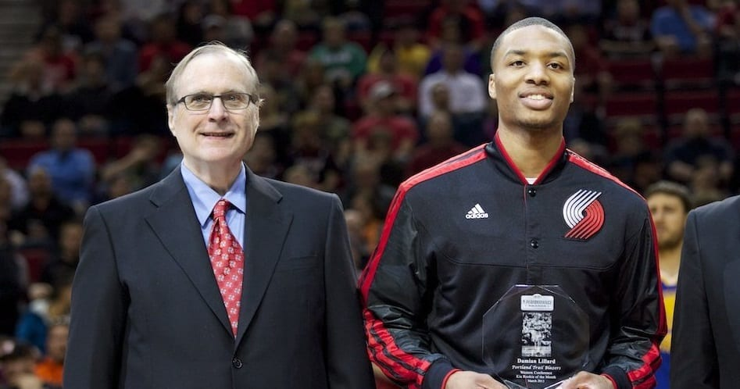
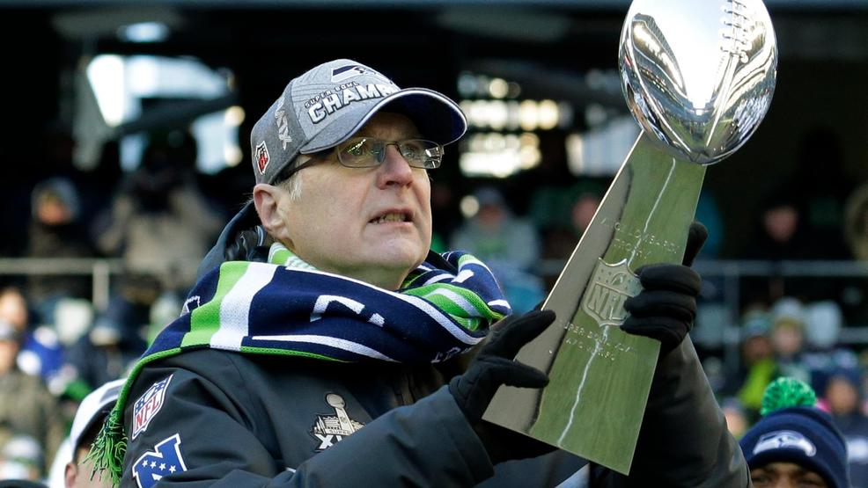
KEY = THE FAN

Slide 11
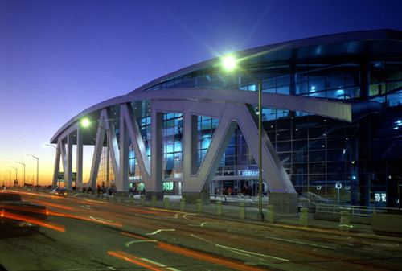
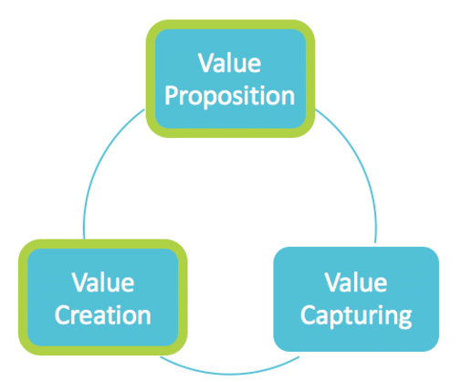
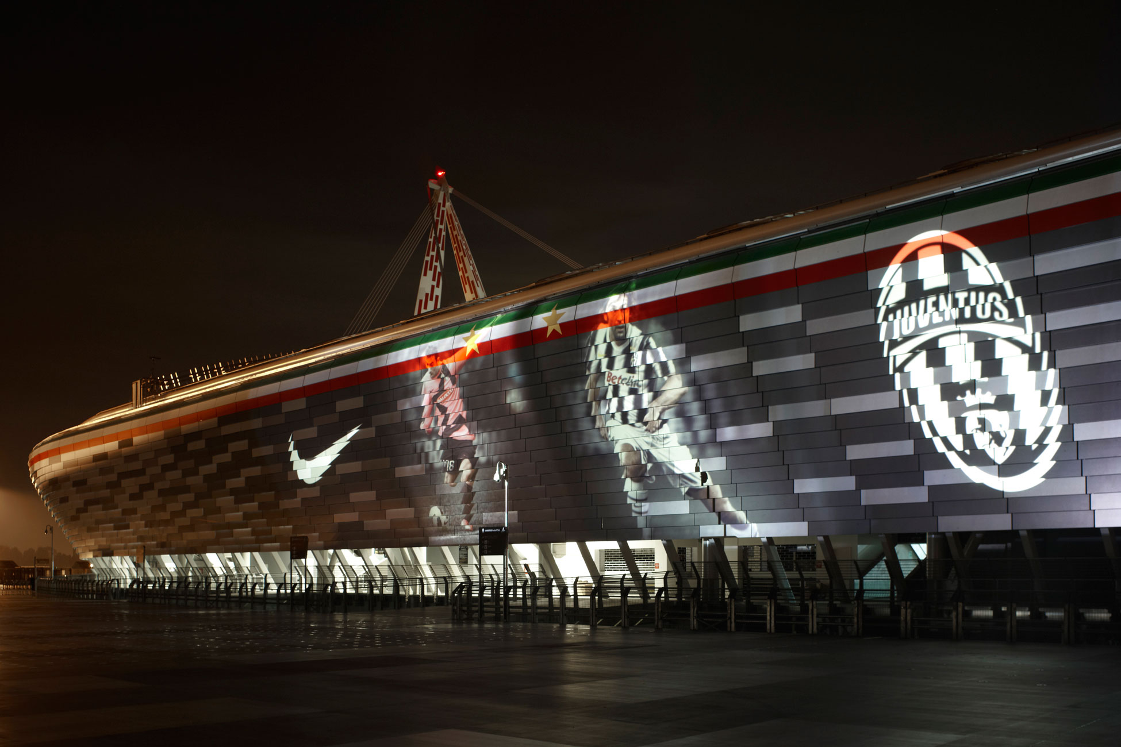

Slide 12
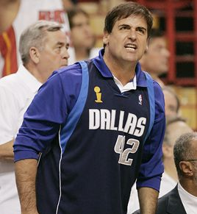
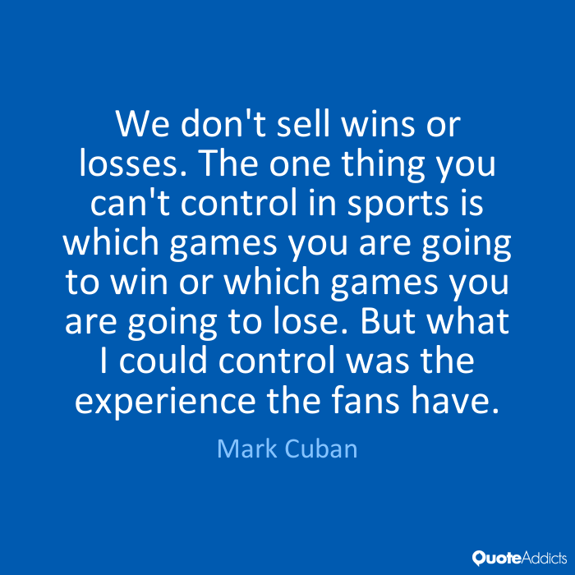

Slide 13
L’offre événementielle et ses spécificités
Cœur de l’offre événementielle
Activations
Adapter l’offre de
communication à
chaque partenaire
Entertainment
Approfondissement
Élargissement
de l’expérience
Customisation
[personnalisation]
B to B
B to C
Partenariats
Billetterie
CLIENTS

Slide 14

B to B : The Key !
« Connect the fans to the brand »

Slide 15

B to C : The Key !
CRM + ENTERTAINMENT = FAN RELATIONSHIP MANAGEMENT

Slide 16
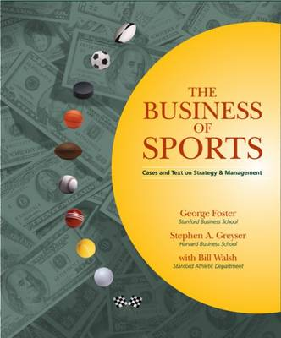
Fans support for the system : the business of sports – a perspective from Harvard (Stephen A. Greyser)
« Fans are the fundation of the business of sports world. They support the entire apparatus : with thier bodies at games ; with their eyeballs wathing on TV ; and with their wallets for tickets, for cable and pay-per-view fees, and for merchandise, publications, videos, fantasy leagues fees, and equipement, as well as the sponsors’ products and services ».

Slide 17
Les clés du marketing relationnel
Stratégie relationnelle
Communication
Connaissance du consommateur
Personnalisation
de l’offre

Slide 18
Attirer – séduire – conquérir le fan !
OBJECTIF : le Fan devient consommateur
« Attirer les Fans
vers vos produits »
Communication
Supports – Dirigeants
Entraineurs
Attirer
« Pousser vos produits
vers les Fans »
Promotion
Activation – offres
spéciales
Séduire
« Etablir un contact
direct avec les Fans »
CRM (FRM)
Web 2.0 – Social
Networks – participation
Implication
Conquérir

Slide 19
Etapes du CRM | Atouts écosystème sport spectacle | Contraintes écosystème sport spectacle | Recommandations
CONNAITRE | Cœur de cible : pratiquants (licenciés de fédérations sportives) – consommateurs de biens et services sportifs incluant les medias et multimédia | Nombreuses invitations Places achetées en BtB par les collectivités locales souvent redistribuées gratuitement auprès des cibles principales des clubs et événements | Limiter les invitations et tracer (voir orienter) les redistributions de places par les partenaires publics et privés
CHOISIR | Hyper segmentation possible par certaines caractéristiques liées à la pratique ou la consommation de biens sportifs | Difficulté d’exploitation d’une base de données de connaissance clients si le détenteur de droit n’a pas de démarche de recueil de données clients avec ses fournisseurs distributeurs de billetterie | Ne pas confondre fichier clients et base de connaissance clients. Recueillir un maximum de données via des incitations (promotions, jeux, réseaux sociaux…)
CONQUERIR | Nombreux canaux de communication et de prospection disponibles grâce aux partenaires publics et privés | Faible possibilités de personnalisation au sein d’infrastructures obsolètes limitant la variété des offres possibles | Coupler ses offres avec des services attractifs (parkings, restaurations, autres spectacles…)
FIDELISER | Cartes d’abonnement et solutions digitales adossée aux programmes de fidélisation | Limitation dans le cadre d’événements “one shot” ou de clubs commercialisant leurs cartes d’abonnement via des clubs de supporters (cas Olympique de Marseille) | Intégrer les programmes de fidélisation aux solutions digitales et mobiles des clubs et événements et se servir des fidèles en tant que prescripteurs

Slide 20

FRM Programme
Identifier et surtout connaître ses fans
Proposer une offre différenciatrice aux fans
Créer un dialogue aves ses fans en les faisant participer à la vie de votre club / event
Personnaliser les offres pour ses fans
Créer une dynamique dans la relations avec les fans
Utiliser les technologies en tant que support premier au FRM

Slide 21
Tactiques commercialisation billetterie US
Quelques chiffres :
environ 12 billions achats de tickets événements sportifs / an
Le prix des tickets (college + pro) a plus que doublé en 10 ans
Hornets : « When no one is in that seat, not only do we lose the value of the ticket, we lose concession money, merchandising money, and program money »
Un question clé : discount + fixation prix/qualité !

Slide 22
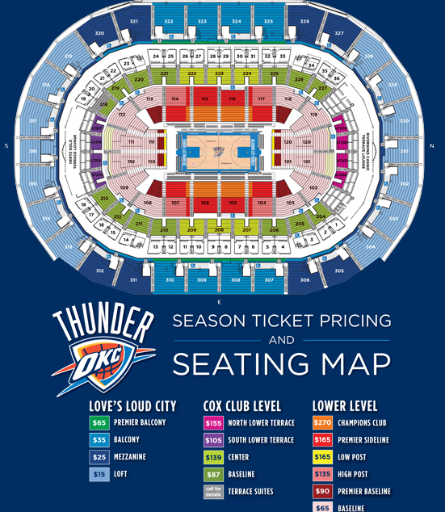
I. « Flexible Ticket Pricing »
Fonction de :
QUALITY : La qualité du spectacle (match) / équipe adverse
TIME : date de programmation (journée, semaine, avancée de saison (basse – haute) → intérêt des playoffs !
PLACE : emplacement du siège !

Slide 23

II. « Money-Back Guarantees »
Fidélisation : abonnements - carte (club) – difficile sur des événements one shot
Satisfaction → SPORTAINMENT !
Adaptation des prix / spectacle offert : risque

Slide 24
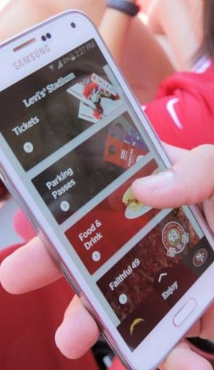
III. « Web-based Ticketing »
Plate-forme e-commerce
Précurseur : stations de ski US
2002 : 60% des tickets du Washington Wizards (NHL) ont été vendus en ligne
NTIC : stade – marketing direct – mobile – distribution

Slide 25
Critères de segmentation pour un événement
Profil FAN
Géographique
Socio-démographique
Grand flux : Adhérents – licenciés – fans
Clients des partenaires
CE ?
Zones défavorisées ?
Fidélité à l’événement (habitudes) ?
Habitudes de consommation

Slide 26
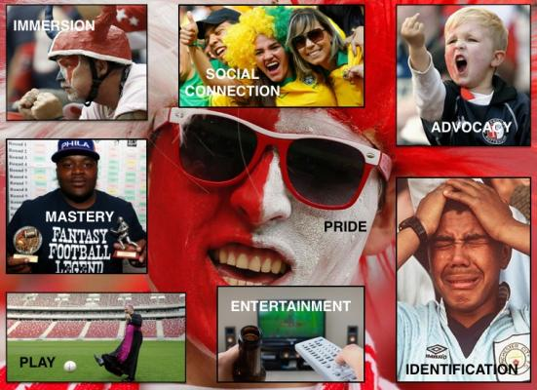

Slide 27
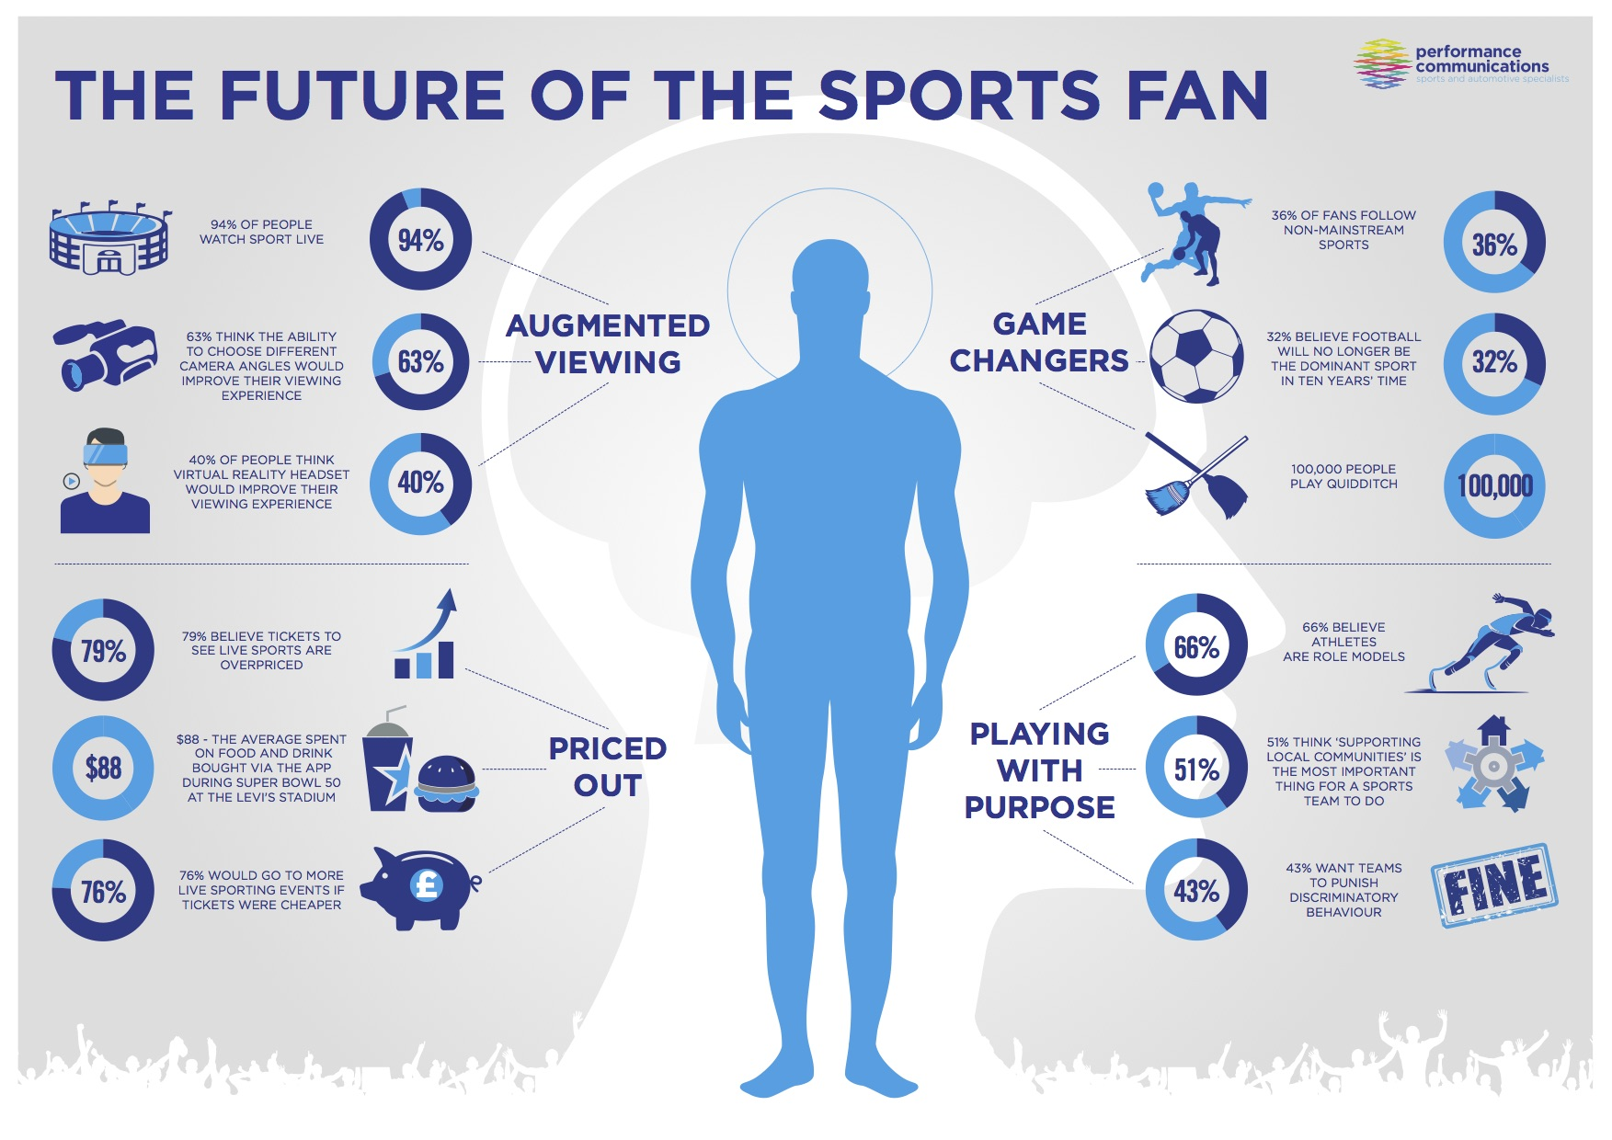

Slide 28
Niveaux d’engagement et lien « phygital »
Proposition d’une typologie
MEMBRE
Niveaux d’engagement
Fan
Liens
Pratiquant
Typologie FFT
AWARENESS
« Conscience »
I KNOW about tennis Events (RG)
FFT
TV
I KNOW about tennis
Tennis loisir
Volume
Faible connaissance FFT / Licences
ATTRACTION
« Attirance »
I LIKE tennis events (RG)
FFT
TV
I LIKE to play tennis
Tennis Loisir
Volume
Communauté Loisir - Compétition
ATTACHMENT
« Attachement »
I AM a RG fan
FFT
TV
CLUB
I AM a tennis player
Tennis Compétition
Différenciation
Communauté tennis active
ALLEGIANCE
« Allégeance »
I LIVE for tennis events (RG)
CLUB
RG
I LIVE to play tennis
Tennis addiction
Niche
Communauté fermée

Slide 29
Rentabilité versus (with) Responsabilité
Fixation des prix en fonction des coûts de revient et des différentes cibles.
Avoir une démarche proactive : chercher la rentabilité lors de la commercialisation de la billetterie en ayant la segmentation la plus fine possible afin de ne pas délaisser des catégories !
Pouvoir proposer un maximum d’offres : très difficile !
Avoir une démarche responsable : accessibilité de l’offre événementielle sans pour autant « cannibaliser » son produit !
Contrôler cette offre et notamment les « invités » indirects

Slide 30

Les 3 « R » de l’optimisation d’une billetterie B to C : Réputation – Rentabilité - Responsabilité
Approche
économique
Approche
Responsable
Réputation
événementielle
« Remplissage »
Rentabilité

Slide 31
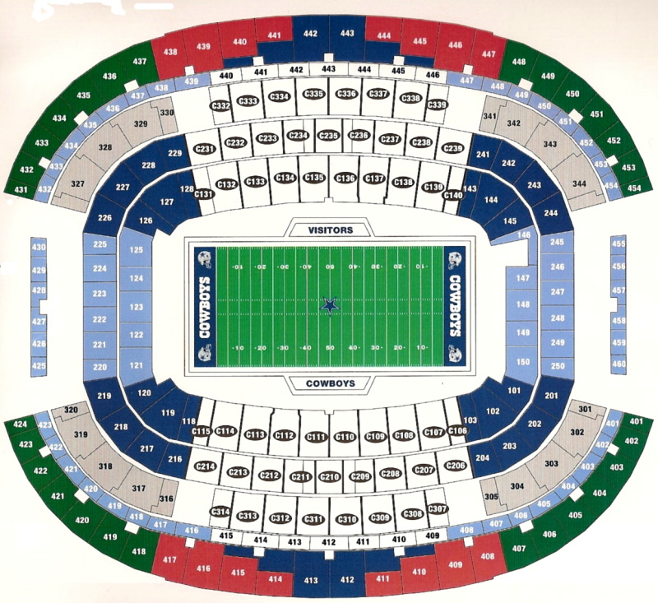

Slide 32

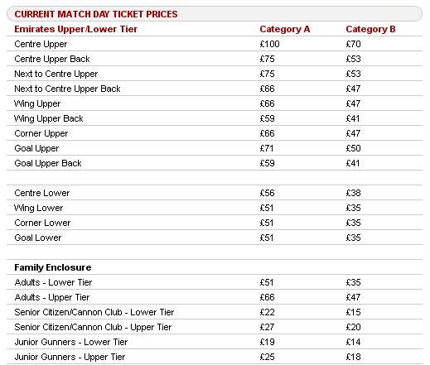
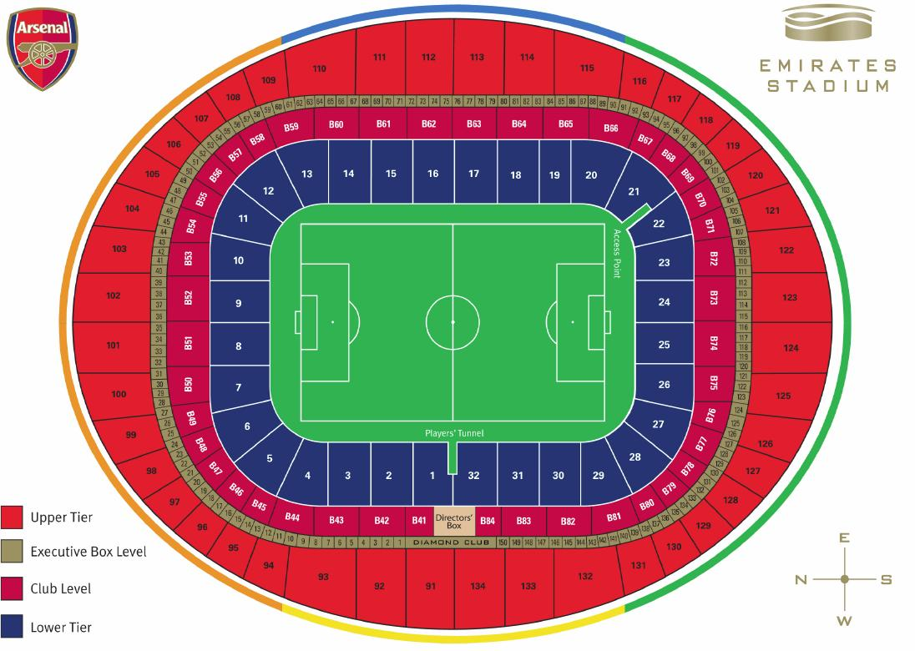
TARIF DES BILLETS DE MATCH
Le prix du billet pour un match d’Arsenal à domicile est défini par:
Le type de place
L’attractivité de l’affiche
Le type de supporter

Slide 33
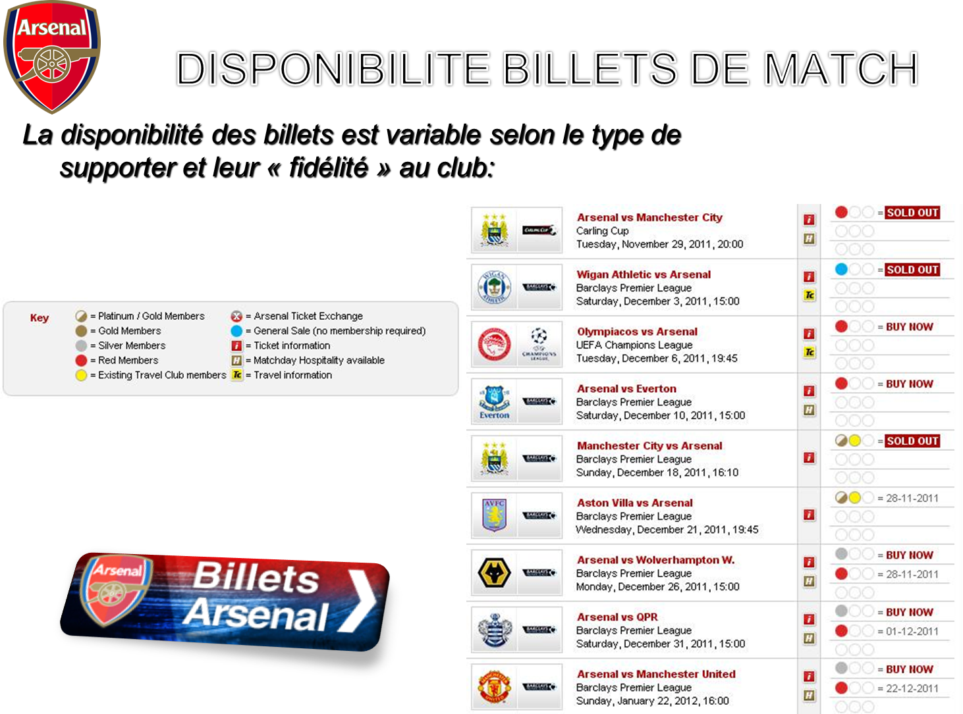

Slide 34
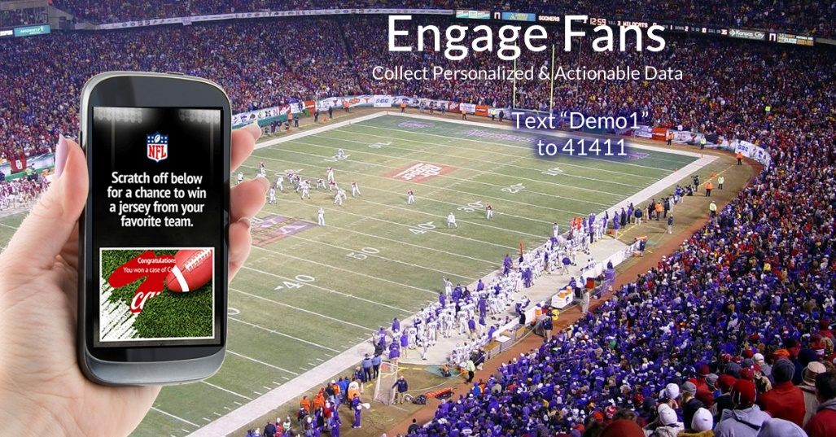
Contenu de la base de données
Achats antérieurs :
  Fréquences
  Types
  Modes
Profil socio-démographique :
  Âge – date de naissance
  Revenus
  Composition familiale
Profil psychographique :
  Activités (professionnelles – associatives)
  Centres d’intérêt (extraprofessionnelle)
  Opinions
  Habitudes de fréquentation d’autres types d’événements + médias (TV, Internet…)
Partenaires :
  Clients ou prospects de partenaires existants
  Cibles communes

Slide 35
Comment construire sa base de données événementielle
Achat en ligne : e-commerce
Jeux
Web 2.0
Partenaires publics (collectivités, fédérations, associations...) et privés (banques, FAI, téléphonie mobile…)
Spécialistes bases de données grande consommation : Consodata et Claritas voire Highco…

Slide 36
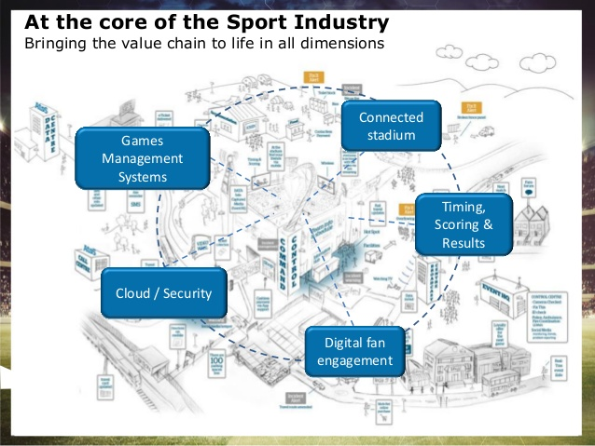

Slide 37
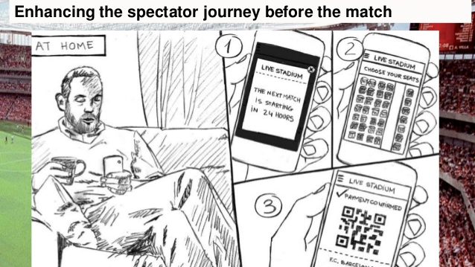

Slide 38
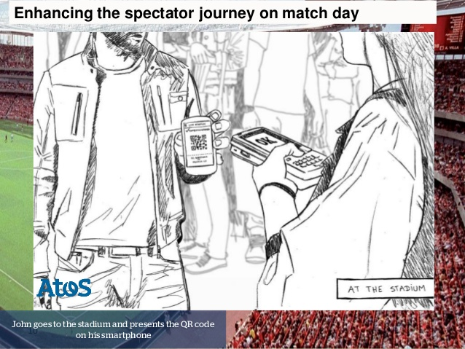

Slide 39
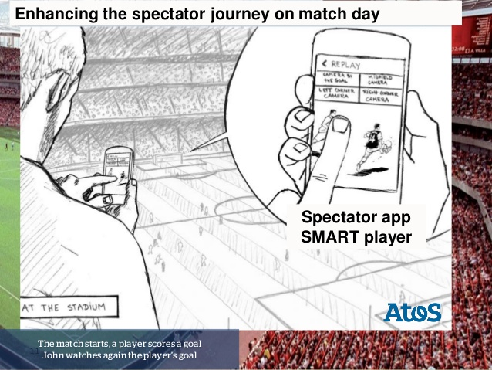

Slide 40
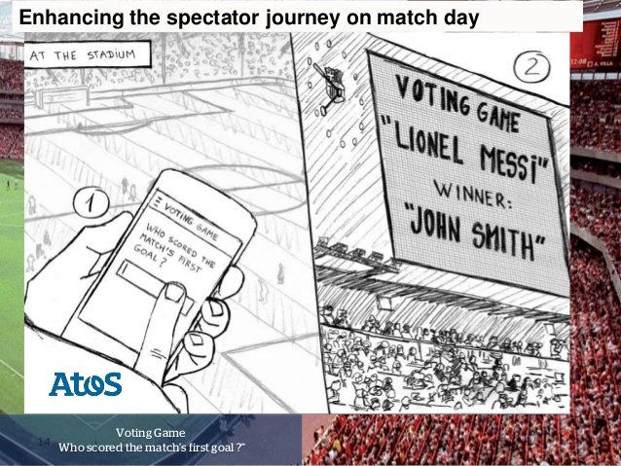

Slide 41
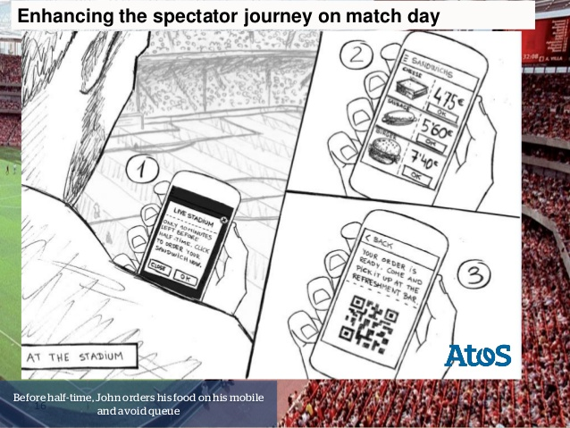

Slide 42
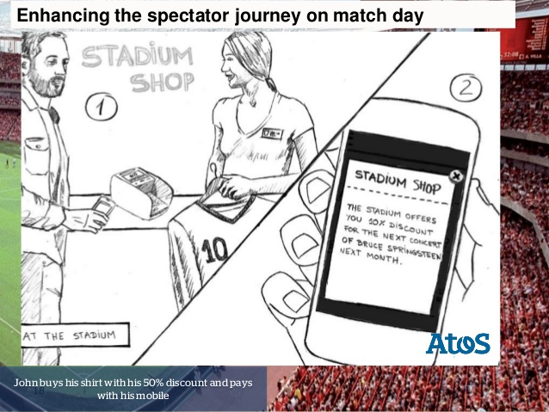

Slide 43
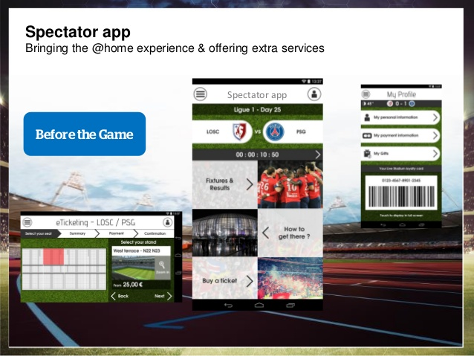
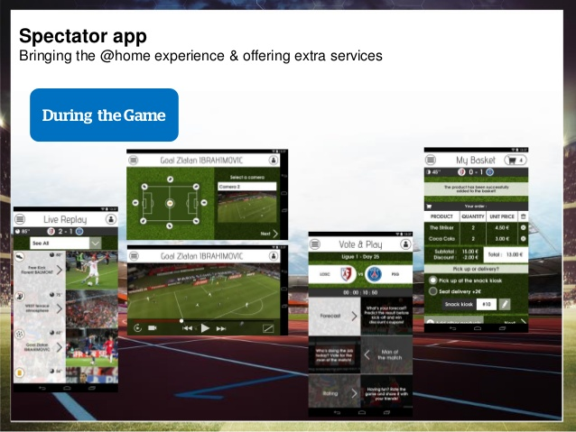
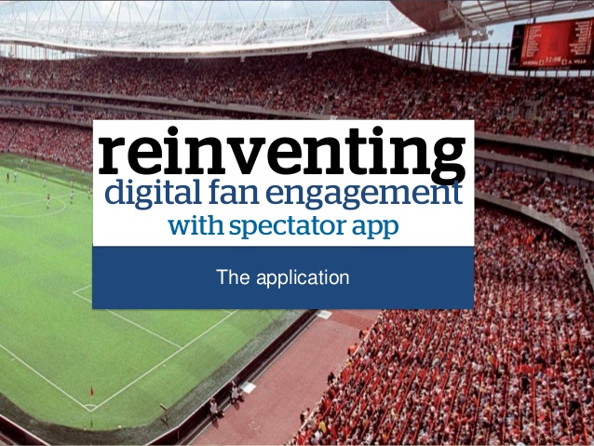
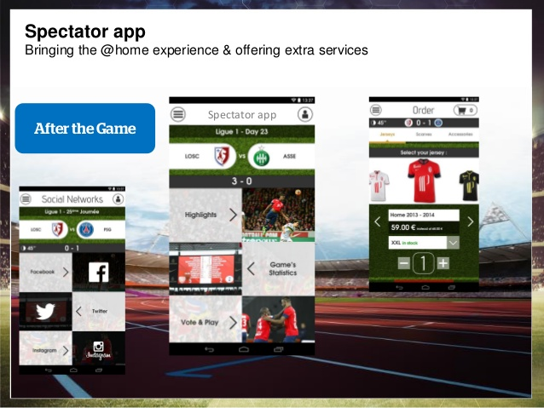

Slide 44


Slide 45



Servicing – Experience - Engagement

Slide 46

FRM : From Experience to Engagement
Time
→Waiting time before, During, After
Information
→Game/Players/performance…
Social
→ Community/Groups/Food and Beverage,,,
Entertainment
→ Presenting/Players Entrance/Celebration/Animations

Slide 47


Value Proposition / Creation / Capturing

Slide 48


Slide 49

Le remplissage et le B to B to C

Slide 50

Comment optimiser la communication de son événement / club ?
Cas des événements / clubs « ouverts »
populaires

Slide 51



Slide 52



Slide 53



Slide 54



Slide 55





Movies and teasing…

Slide 56









Slide 57


Slide 58



Slide 59



Slide 60


Slide 61


Slide 62


Slide 63





Slide 65
Composantes d’une stratégie de communication
QUOI : quel produit, service, expérience, action, veut-on promouvoir ?
POURQUOI : quels sont les objectifs ? (type d'objectifs : de notoriété (top of mind), de réputation, commerciaux…)
A QUI : auprès de quelles cibles? (définition des cibles, et de leurs freins et motivations.)
COMBIEN : quel budget est-il alloué ?
COMMENT : par quels moyens - adaptés à chaque cible, et en fonction du budget
QUAND : selon quel planning

Slide 66
Communiquer pour vendre…
Multiples Marchés :
Clients - Stakeholders
Multiples offres
B to B & B to C
QUI ?
EVENEMENT
CLUB
Communication
Grand Public
Partenaires : leviers
de communication
COMMENT ?

Slide 67


Communications : quel dosage ?
Partenaires - Institutions
Population locale
Billetterie
RP
Communication
de Masse
Communication
de Proximité
+
Réputation
Buzz
Marketing Direct
Relations
Clients

Slide 68

Communiquer pour optimiser sa réputation : créer une plate-forme de réputation
(Van Riel & Fombrun, 2006)
Une Plate-forme de réputation décrit les racines du positionnement qu’une entreprise adopte lorsqu’elle se présente elle-même en interne ou à l’externe.
Concrètement, il s’agit de communiquer sur : son histoire, sa stratégie, son identité et la réputation que l’on souhaite avoir en interne et à l’externe (voir les « corporate story Virgin, Ikea, Lego…).
La qualité de cette plate-forme de réputation est testable selon 3 critères de communication :
  Pertinence, ayant du sens
  Réalisme, honnêteté
  Émouvant, attendrissant

Slide 69
5 étapes pour « écrire » une « corporate story » (adapté de Van Riel, 2001)
1. Positionner
son événement
2. Lier l’histoire à l’identité
événementielle
3. Lier l’histoire à la
Réputation événementielle
4. Intriguer
Créer du Buzz
5. Mette en œuvre
Communiquer directement
6. Evaluer et surveiller
l’efficacité de son
Histoire vis à vis des
publics

Slide 70
Modèle de mise en œuvre d’une communication événementielle « racontant une histoire »
(Van Riel & Fombrun, 2006)
1. Tester son histoire « corporate »
2. Prioriser les stakeholders
7. Pré tester la campagne
3. Identifier les objectifs de
communication
6. Choisir ses médias
4. Créer une histoire courte
Message
5. Développer un concept créatif

Slide 71

1. Tester son histoire « corporate »
10 % de son budget = affectation à la communication : n’importe quoi !!!!
Ce test « interne » (brainstorming) concerne :
  Votre degré de réputation actuel (événement jeune, installé ?)
  Votre besoin de recentrage :
    Problème identitaire
    Dimensions de sa réputation mal communiquées :
      Produits, services, expériences (naturel)
      Attrait émotionnel
      Vision & leadership (souvent exposés)
      Performances (naturellement relayées)
      Environnement de travail (faible impact)
      Responsabilité sociale

Slide 72
2. Prioriser les stakeholders en termes de communication
LEGITIMITE
POUVOIR
Discrets
Dormants
Dominants
Définitif
Dangereux
Dépendants
Demandeurs
Non stakeholders
URGENCE

Slide 73

3. Identifier les objectifs de communication
1. Création ou de modification de connaissances sur votre événement en amont :
  B to B : one to one selon les types de stakeholders
  B to C : communication ciblée extra événementielle
2. Création ou modification des attitudes ou des comportements vis à vis de votre événement, pendant :
  B t o B : toujours du one to one
  B to C : communication intra événementielle

Slide 74

4. Créer une histoire courte
3 éléments clés à faire apparaître :
Domaine événementiel : art, culture, sport, loisirs, interne, politique…
Missions clés = raisons d’être de l’événement :
  Pourquoi l’événement existe ?
  Quels sont vos valeurs clés ?
  Quels sont vos actifs distinctifs ?
Messages clés :
  Promesses : programmation, affiches
  Preuves : retours sur investissements (B to B, B to C)
  Ton : campagne agressive, humoristique, provocant permettant d’être crédible vis-à-vis de vos principales cibles B to c et B to B.

Slide 75

5. Développer un concept créatif
Rôle des designers, créatifs souvent extérieurs : visuels, son, vidéos…
Votre rôle : transmettre les points centraux de votre « histoire » afin de les mettre en « image »
Objectif : exprimer « physiquement » votre identité pour soutenir votre réputation événementielle.
Etape trop souvent isolée et non couplée aux précédentes d’où certaines incohérences…

Slide 76
6. Choisir ses médias (Rossiter et Percy, 1987)
ATTEINDRE
Nombre de cibles potentielles individuelles visées exposées à votre promotion
BUDGET
FREQUENCE
Nombre d’expositions par individus ciblés nécessaires afin de mémoriser les messages contenu dans votre « histoire »
CONTINUITE
Distribution des expositions et planification : Média planning

Slide 77
Plan média classique événementiel
TV
Radio
Internet
Presse
4*3 : pas de modèle d’affiche mais au moins les messages clés : dates – lieu – contenu
Le choix de vos partenaires médias doit se faire en cohérence avec votre stratégie de communication.

Slide 78
7. Pré tester la campagne (Van Riel et van Bruggen, 2002)
Dans l’idéal : créer un Panel d’experts (qualitatif) cohérent par rapport à l’ensemble de vos cibles et utiliser un pré-test d’IMPACT.
4.a Améliorations
de la campagne
1. Présenter
la campagne
de communication
4.b Mise en œuvre
« publique »
2. Test « corporate » :
Créativité
Professionnalisme
Consistence
3. Prédire le succès
de la campagne :
Accroitre de d° de connaissance (K)
Améliorer les attitudes (A)
Améliorer les comportements (B)
Succès = Somme des chgts sur K, A, B
Doutes
Succès

Slide 79

Sortir des conventions : communiquer autrement !

Slide 80
BUZZ et Marketing Viral
Buzz Marketing créer du bouche à oreille positif autour d’un produit en transformant un certain nombre de clients sélectionnés avec soin en messagers qui porteront spontanément votre messager
Virus : inoculation (d’un produit) - incubation (son utilisation par les quelques consommateurs qui ont été inoculés) – propagation et infection (diffusion du produit au sein d’un public de plus en plus nombreux)
Valorisation des consommateurs sélectionnés, qui sont fiers d’avoir un scoop.
Géraldine Zérah, planneur stratégique, BETC Euro RSCG, Paris

Slide 81
Communiquer par les techniques de Buzz Marketing pour l’événementiel
Métaphore du Buzz (bourdonnement) : les abeilles qui transmettent le pollen d’une fleur à l’autre pour les fertiliser.
  L’événement est naturellement un Buzz
Transmission d’une information d’une personne à une autre, par bouche à oreille, que celui-ci soit oral ou électronique.
  COHERENCE par rapport aux management événementiel de la REPUTATION.
Transformation du récepteur d’un message promotionnel en émetteur, voir en acteur si celui-ci commente, enrichit le message.
  Consommateur est au centre des dispositifs promotionnels, dont il devient l’un des acteurs.
L’événementiel met le client (partenaires + acheteurs de billets) au centre de sa stratégie (basées sur le contrôle externe de ses stakeholders)

Slide 82
Buzz et stratégie de communication pour un événement
Buzz implicite :
l’événement lui-même !
Création de Buzz :
« Viralisation
Promotionnelle »
+
Programmation
Contenu
Lieu
Entertainment
Stakeholders
Date
NTIC

Slide 83











Buzz « Entertainment »
Fan Experience
reforcempent
Elargissement
Entertainment
Fan Engagement
Meta information - NTIC
Fan expert – Superfan
Party-time - Gaming
Exiting – Ambiance
Experiential Fan

Slide 84






Slide 85


Motivational Marketing Study for PSG Fans
by Frank Pons & Lionel Maltese (2015-2017)

Slide 86

Piste : cartographie motivationnelle / « fan expérience »
Enlarge +
Super
Fan
Experiential
Fan
Social
Fan
Reinforce -
Reinforce +
Dysfunctional
Fan
Enlarge -

Slide 87
Un déficit expérientiel socialisant ?
Fan type
Goals
Actions
Enlargement
Gaming – Digital Social media – Apps
Social Fan
Strengthening
Physical social support
Snacking – bars - Groups

Slide 88
Une expérience à optimiser de manière sélective ?
Fan type
Goals
Actions
Enlargement
Music – Song – Videos Tifo… Gameday
Experiential
Fan
Strengthening
Datatainment

Slide 89





Slide 90


Slide 91


Slide 92


Slide 93
Facteurs clés de succès
Renouvellement des idées
Décalage pour être diffusé et mémorisé
Difficultés pour identifier vos Alphas et Abeilles et les « manier » avec précautions
Accentuer la transprence (franchise)
Attention aux effets boomerang : Entertainment doit être au moins du niveau de l’expérience centrale, ne pas de décevoir.

Slide 94
Évolutions et opportunités
Baisse des coûts de la communication
Apparition de nouveaux médias plus interactifs et créatifs (mobiles, videos games…)
Arrivée du CONSOMACTEUR, arme à double tranchant car danger de l’aléa « résultat événementiel » : blogs, videoblog, podcasts amateurs.

Slide 95
« Relational » Business Model : audience BtB
CRM
Negociation
SPONSORSHIP
2
Offer attractivity
SPONSORSHIP
  PR
  Visibility
  CSR
Media rights
Ticketing
REPUTATION
SOCIAL
CAPITAL
BRAND
1
4
7
8
5
3
Sport
Management
Interpersonnal
Networking
PHYSICAL
SUPPORT
resources
6
Hospitality
Management
competencies

Slide 96
« Reputational » Business Model : Audience Médias
Activation
CRM
SPONSORSHIP
7
Sport
Management
Offer attractivity
Media Rights
Sponsorship
  Visibility
  PR
  CSR
Ticketing
Commercial
Brand
FACILITIES
STADIUM
ARENA
REPUTATION
BRAND
2
1
6
5
4
3
Ticketing
Entertainment
Brand
Management
SOCIAL
CAPITAL
resources
8
Negociation
Hospitality
competencies

Slide 97
Cultural Business Model : audiences directe et indirecte
Activation
CRM
SPONSORSHIP
Sport
Management
Ticketing
Servicing
Offer attractivity
Ticketing & Services
Sponsorship
  CSR
  PR
  Visibility
Media Rights
Commercial brand
7
REPUTATION
FALICITIES
Stadium/Arena
BRAND
3
2
6
5
1
4
Brand
Management
Fan Relationship
Management
SOCIAL
CAPITAL
resources
8
+
= ASSETS
Hospitality
Negociation
competencies

Slide 98






Sport business life cycle to build a sustainable brand
Relational
Business
Model
Reputational
Business
Model
Cultural
Business
Model
1.0
2.0
3.0

Slide 99
Your strategic GOAL !
Building and managing
your global sport ecosystem
where all shareholders and stakeholders
will become your FANS
to create your « CULTURE »
focusing on efficient assets strategic management

Slide 100



Slide 101


